Slide 1
Квантово-химические расчеты на NISQ технологии
Павел Французов

Slide 2
Noisy Intermediate-Scale Quantum (NISQ)
технологии
Размер устройства: 50 - 100 физических кубитов
Вероятность ошибки на одной операции: > 0.1%

Slide 3
Потенциальные применения
NISQ технологий
Квантовая оптимизация
Квантовое глубокое обучение
Обращение матриц
Квантовые рекомендательные системы
Моделирование квантовых систем
Квантовые игры

Slide 4
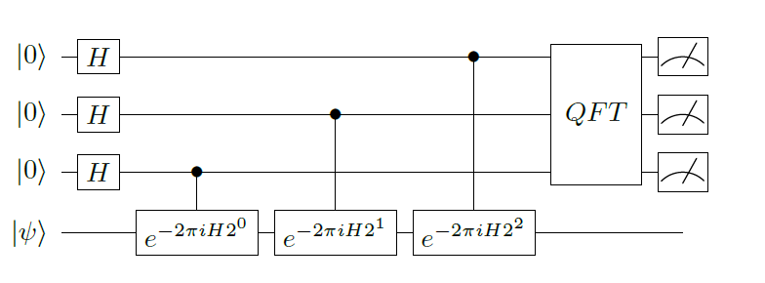
Расчет энергии основного состояния
Quantum Phase Estimation
Kitaev, quant-ph (1995)

Slide 5
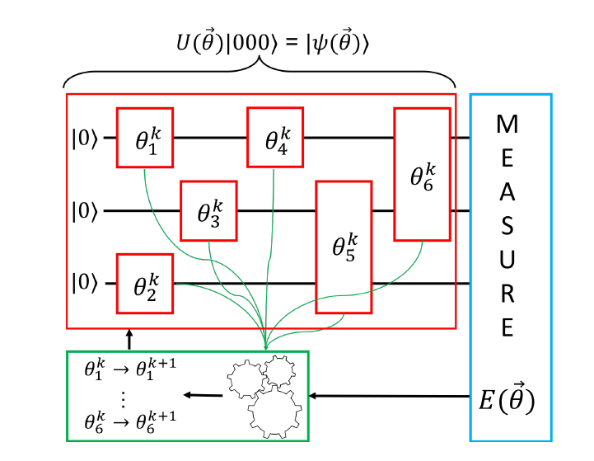
Расчет энергии основного состояния
Variation Quantum Eigensolver
Peruzzo et al. Nature Comm. (2014)

Slide 6
Quantum expectation estimation
Peruzzo et al. Nature Comm. (2014)

Slide 7
Измерение σ_{α}
H
S
H

Slide 8
Гамильтониан электронной системы
Числа заполнения

Slide 9
Гамильтониан в представлении вторичного квантования

Slide 10
Представление Йордана-Вигнера

Slide 11
Parity encoding

Slide 12
He-H⁺

Slide 13
Молекулярные орбитали в STO-3G базисе
Parity encoding

Slide 14
Реализация

Slide 15
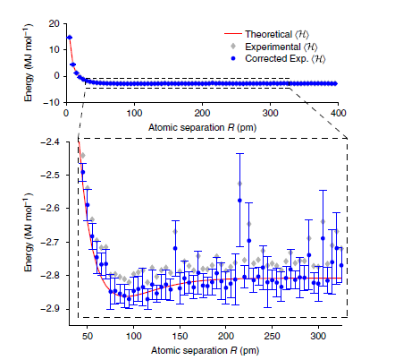
Результаты
Peruzzo et al. Nature Comm. (2014)

Slide 16
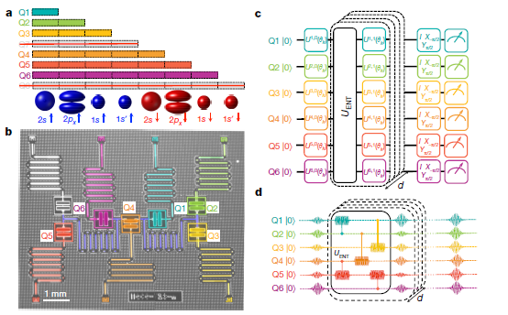
BeH₂
Kandala et al. Nature (2017)

Slide 17
Волновая функция

Slide 18
Результаты
4 слагаемых
99 слагаемых
146 слагаемых
Kandala et al. Nature (2017)

Slide 19
Coupled cluster ansatz

Slide 20
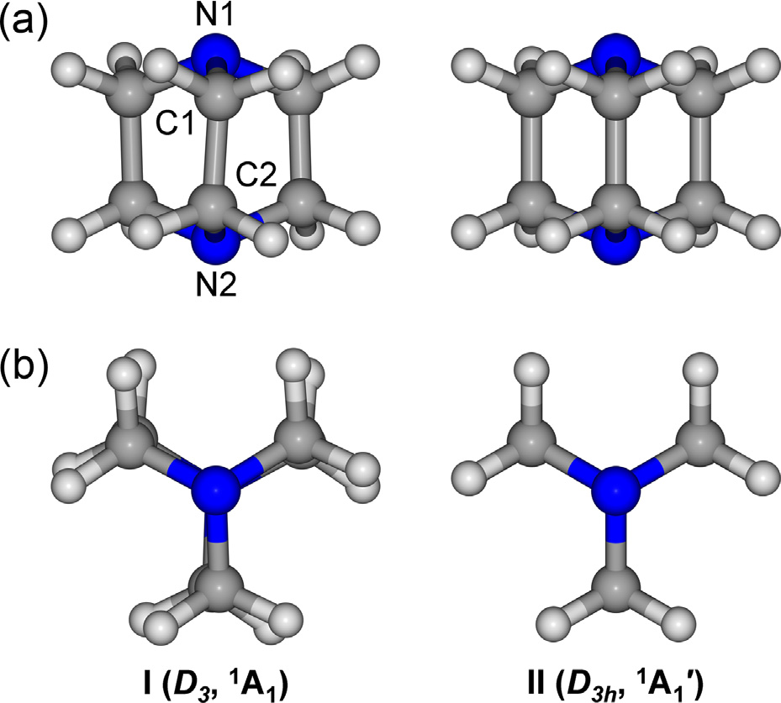
Возможности классического компьютера
1,4-diazabicyclo[2.2.2]octane
~ 20 ядер ~ 100 электронов ~ 300 орбиталей

Slide 21
Спасибо за внимание!

